Slide 1


Slide 2
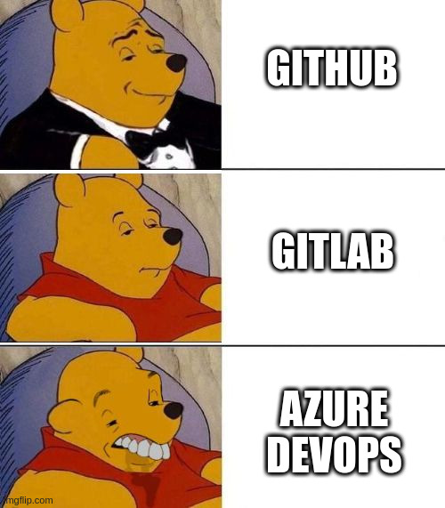

Kas ir GitLab?
GitLab ir vietne, kur var glabāt, pārvaldīt un koplietot kodu.
Izmanto Git versiju kontroles sistēmu – saglabā visas koda versijas.
Populārs programmētāju vidū līdzīgi kā GitHub.

Slide 3
Ko var darīt ar GitLab?
Augšupielādēt un saglabāt savu kodu
Izveidot vairākas versijas (commit)
Redzēt, kas ko mainīja
Strādāt kopā ar citiem cilvēkiem

Slide 4
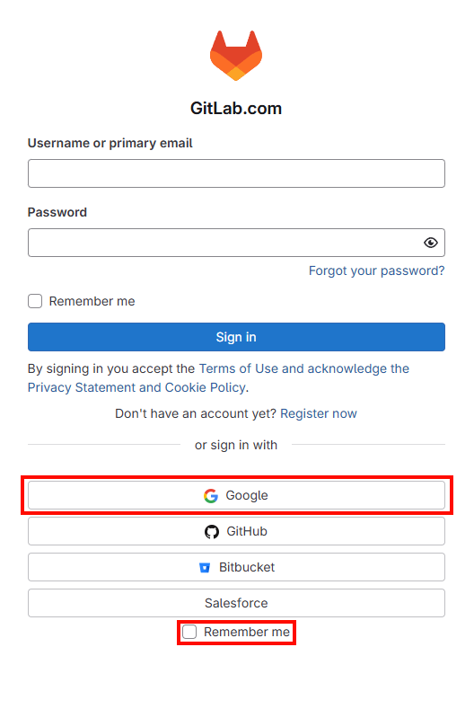
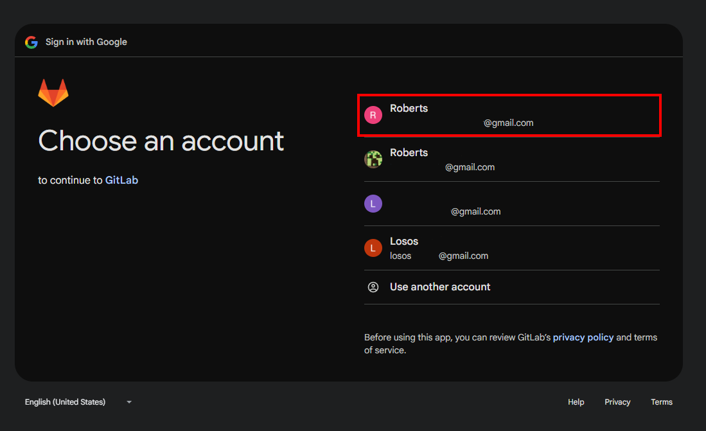
Kā ielogoties
Spied ielogoties ar google kontu

Slide 5
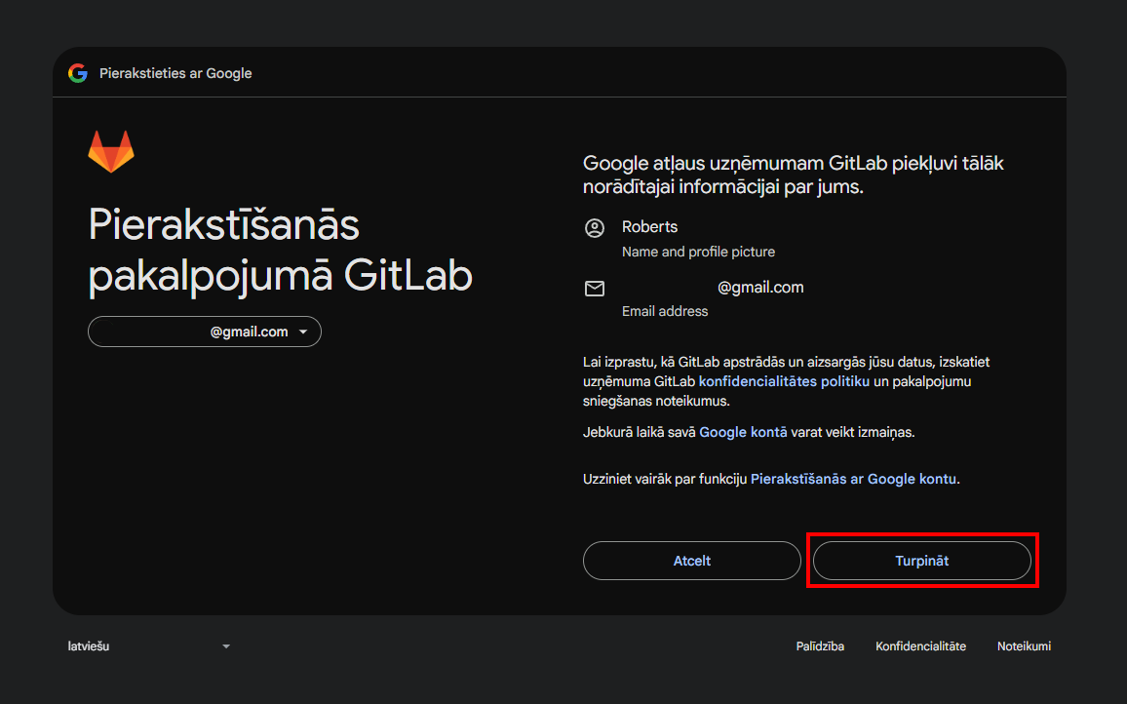
Kā ielogoties
Spied Turpināt

Slide 6
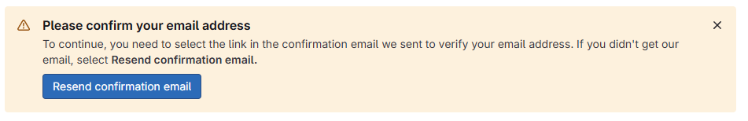
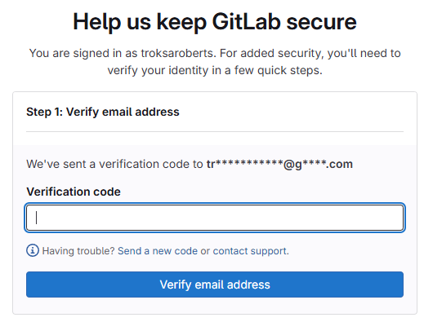
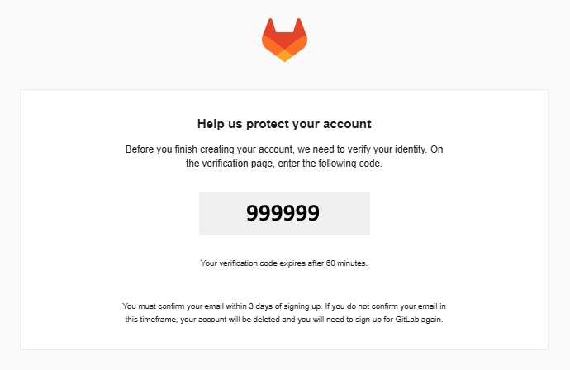
Kā ielogoties
Apskati e-pastu

Slide 7
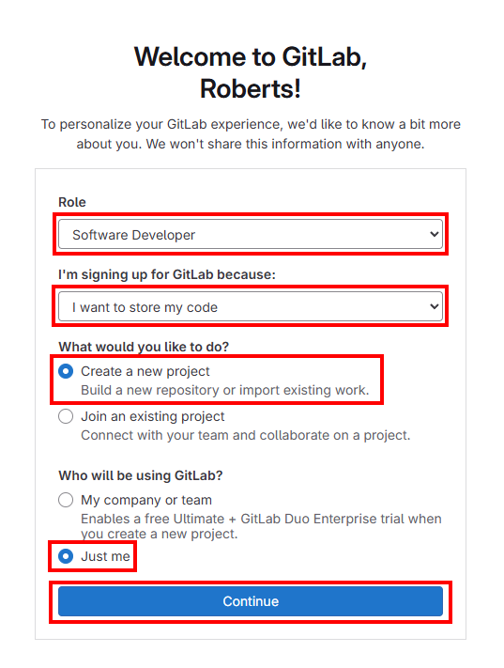
Kā ielogoties
Aizpildi kā attēlā

Slide 8
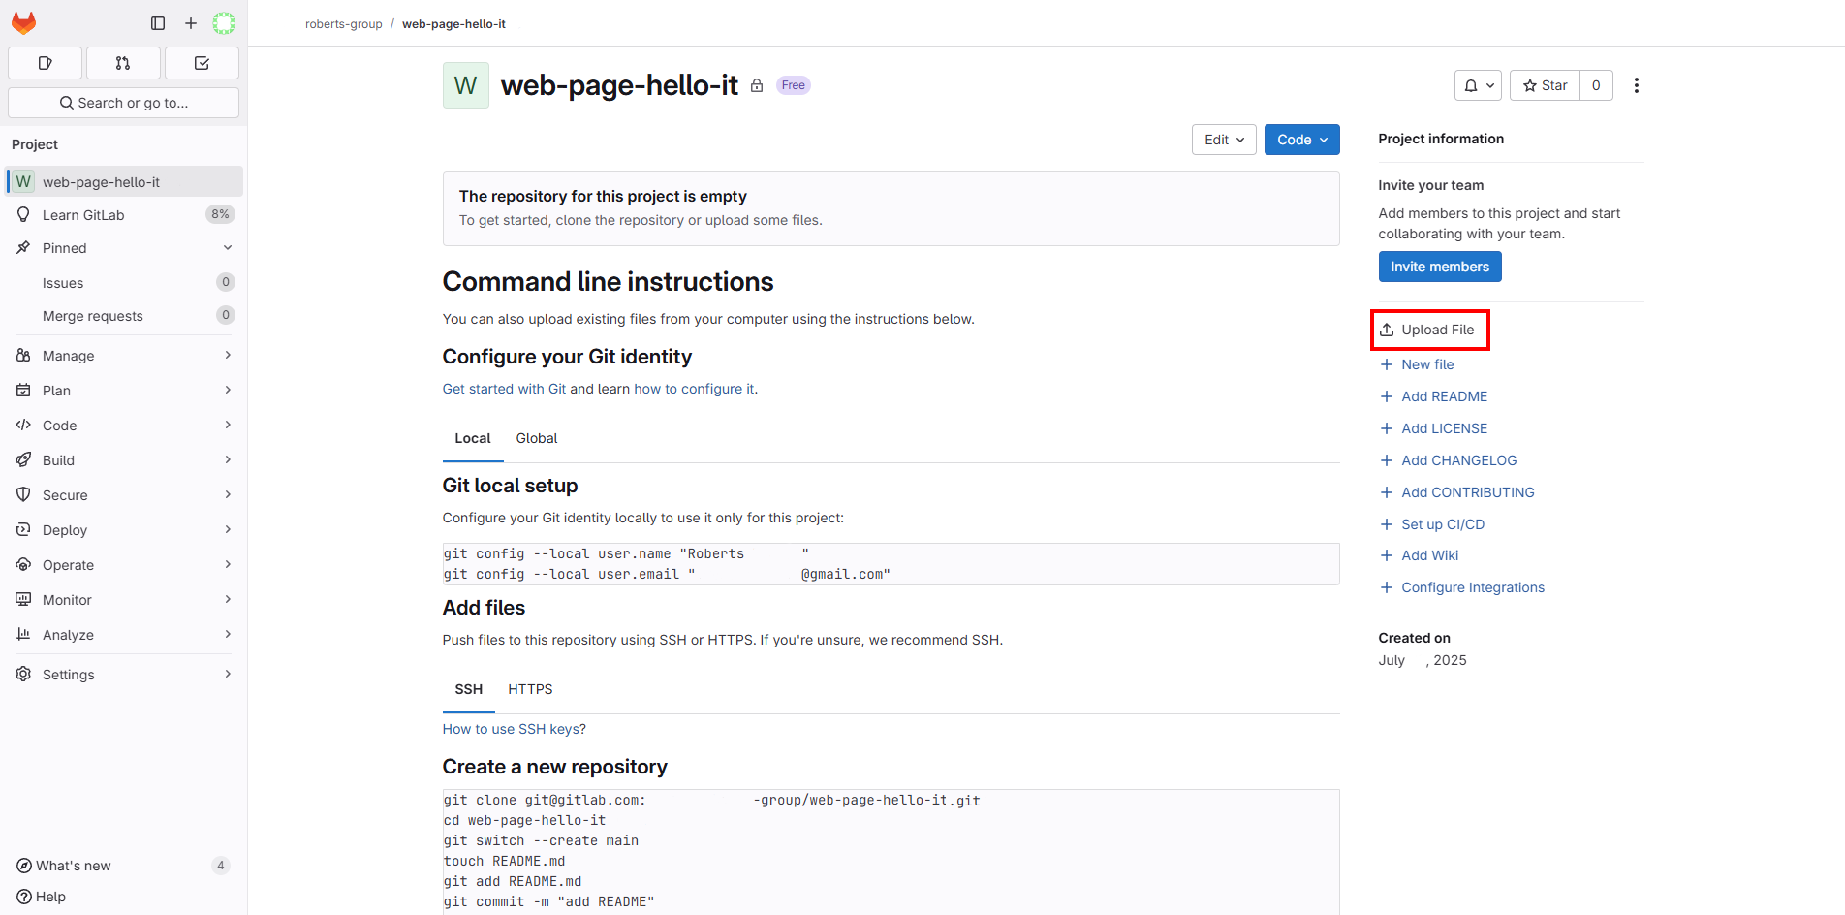
Augšupielādējiet failu

Slide 9
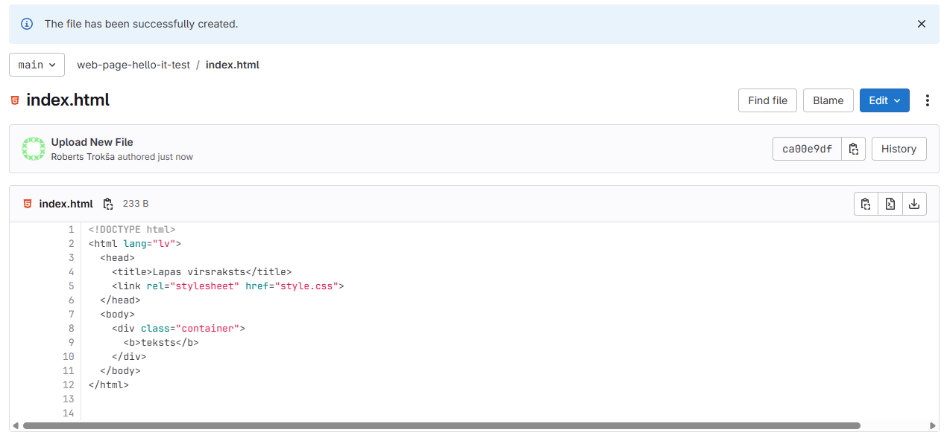
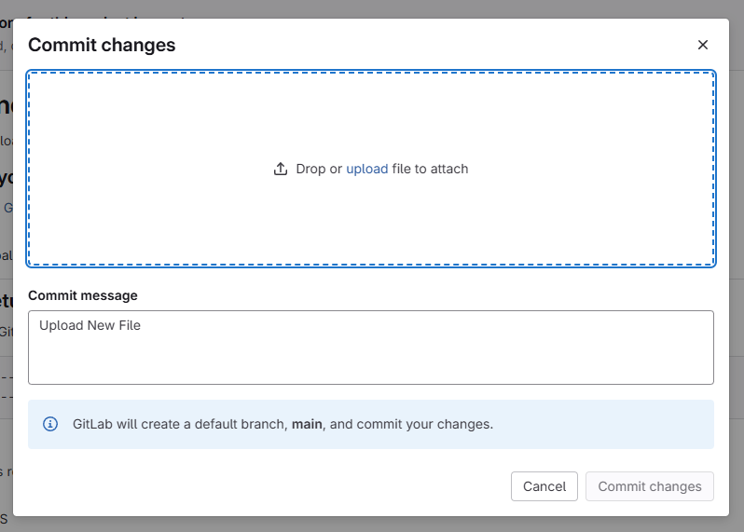
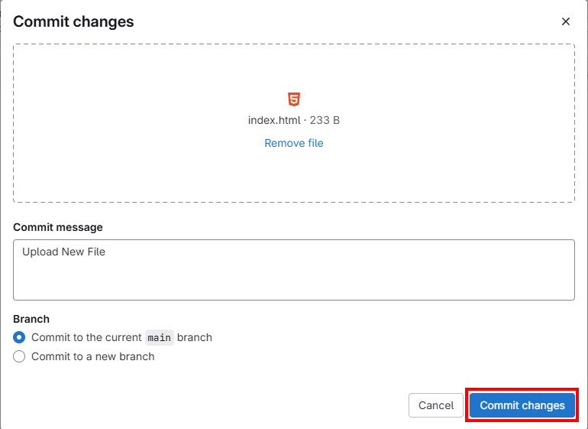
Augšupielādējiet failu
Izvelamies failu un veidojam initial commit

Slide 10
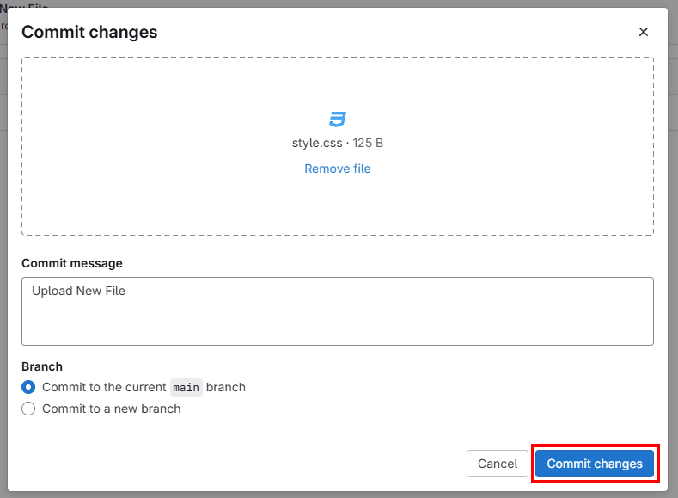
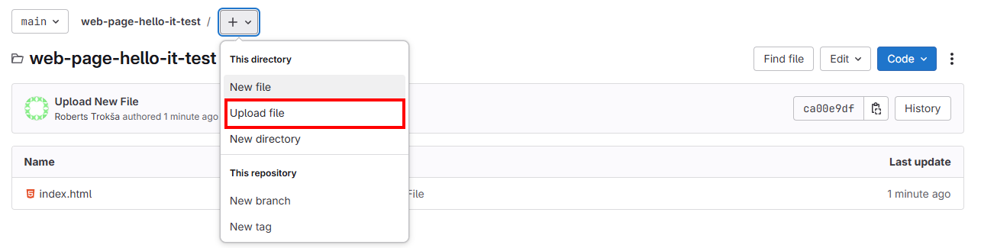
Augšupielādējiet otru failu
Augšupielādējam style.css

Slide 11
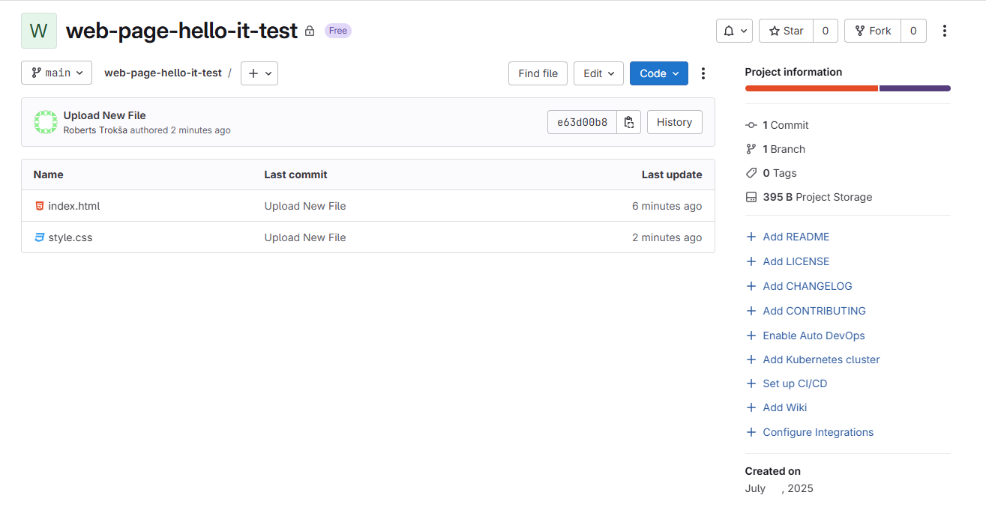
Apskatam kas sanāca
Tagad mūsu repozitorijā ir 2 faili

Slide 12
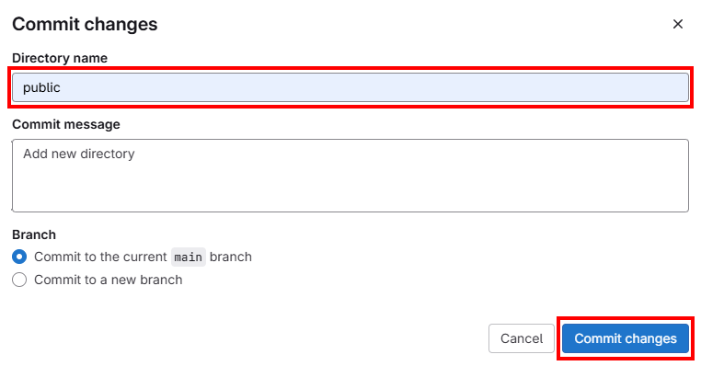
Veidojam mapi public
Spiežam uz + un new directory

Slide 13
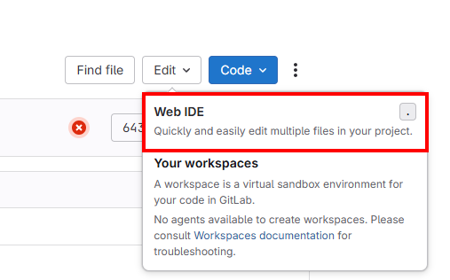
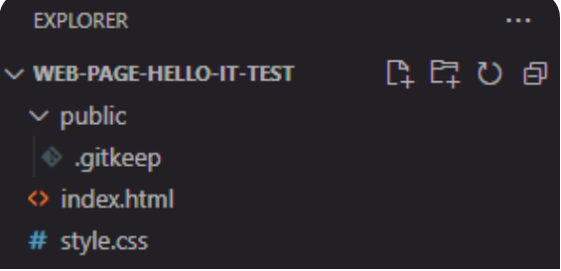
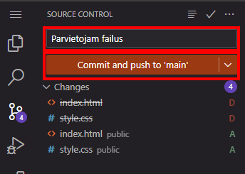
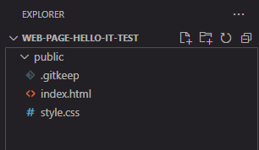
Parvietojam failus public mappē
Spiežam uz edit un Web IDE

Slide 14
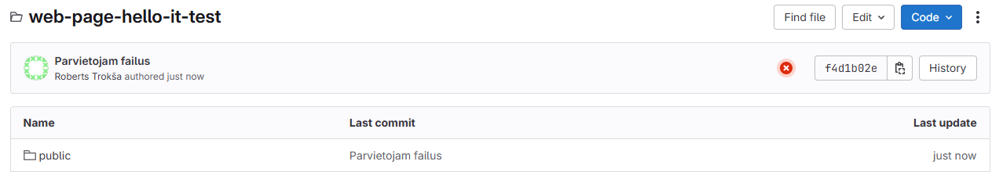
Apskatam kas sanāca
Tagad mūsu repozitorijā ir 2 faili, kas atrodas public mapē

Slide 15
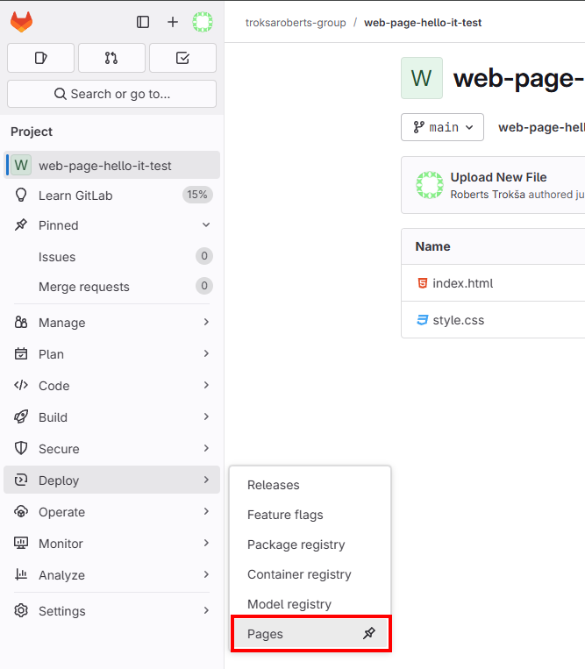
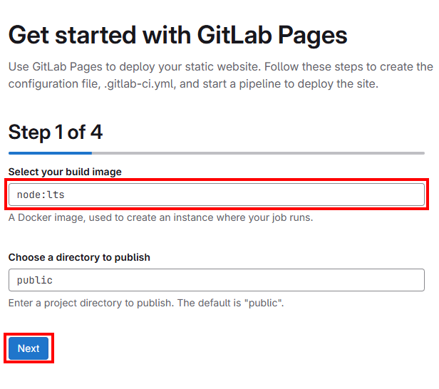
Apskatam kas sanāca
Tagad mūsu repozitorijā ir 2 faili
# The Docker image that will be used to build your app
image: node:lts
pages:
stage: deploy
script:
- echo "Deploying to GitLab Pages"
artifacts:
paths:
- public
rules:
- if: '$CI_COMMIT_REF_NAME == $CI_DEFAULT_BRANCH'

Slide 16
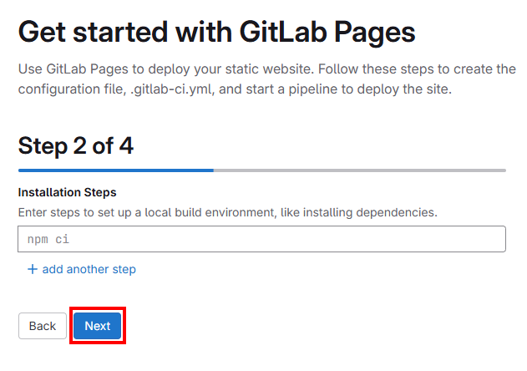
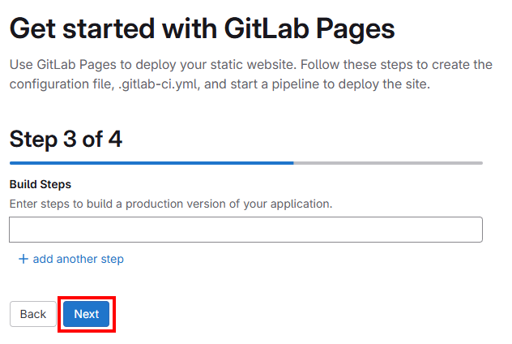
Apskatam kas sanāca
Tagad mūsu repozitorijā ir 2 faili

Slide 17
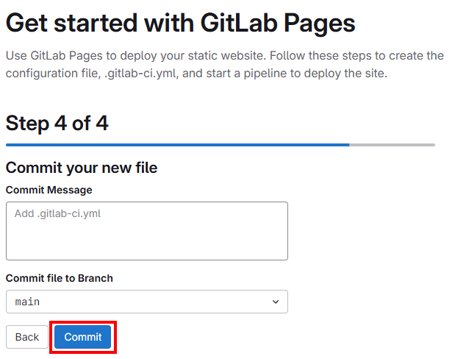
Apskatam kas sanāca
Tagad mūsu repozitorijā ir 2 faili

